Slide 1

設備管理與維護系統
Database System Final Project
Group 04
41243167 楊芷寧 | 41243168 陳有臨
41243169 宋沛玲 | 41243260 蕭文成

Slide 2
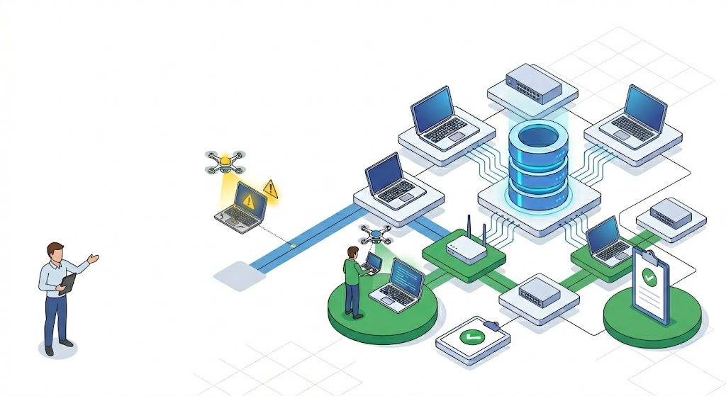

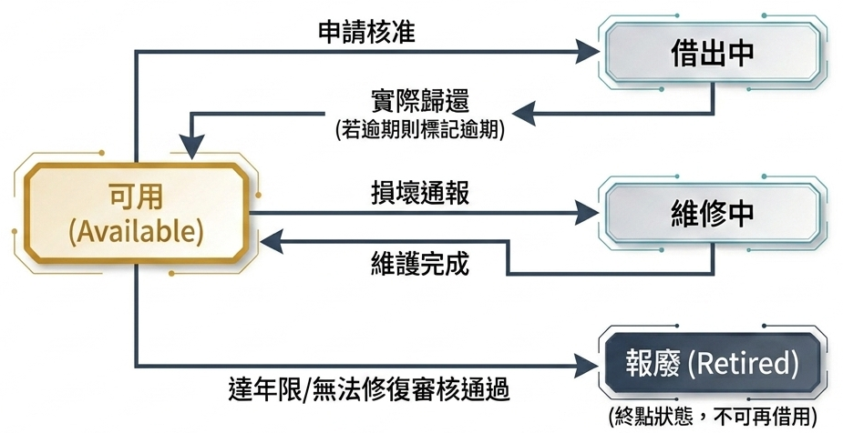
系辦日常
1
應用情境
情境描述：
資工系系辦剛採購了一批新的桌上型電腦與網路交換器。
過去用紙本登記容易造成資料遺漏、設備去向不明。
管理員需要一個系統來追蹤借用與報修狀況。
系統應用：
管理員透過學校 SSO 單一登入系統。
系統自動產生設備紀錄，狀態預設為可用。
日後若遇設備年限到期，管理員可直接在系統提出報廢申請，審核後系統標記為報廢。
2
應用情境
專題急需
操作流程(借用):
條件篩選：依「投影機」與「可用」狀態找尋。
提出申請單：填寫借用起迄日，或填寫損壞描述。
後台審核聯動：管理員核准後，自動變更為借出中。
學生器材借用與通報:
學生小明最近在趕專題展演，急需借用特定的投影機與實驗器材。
同時，他發現實驗室的一台電腦故障了，需要即時向系辦發出維修通報。
操作流程(維修):
條件篩選：依「電腦」與「可用」狀態找尋。
提交設備損壞通報。
後台審核聯動：管理員建立維護紀錄並追蹤處理進度。

Slide 3
專題急需
1
應用情境
系辦日常
情境描述：
資工系系辦剛採購了一批新的桌上型電腦與網路交換器。
過去用紙本登記容易造成資料遺漏、設備去向不明。
管理員需要一個系統來建立這批設備的財產清單，並後續追蹤借用與報修狀況。
系統應用：
管理員透過學校 SSO 單一登入系統。
管理員新增設備資料，鍵入財產編號、類別、存放地點與保固期限。
系統自動產生設備紀錄，狀態預設為可用。
日後若遇設備年限到期，管理員可直接在系統提出報廢申請，審核後系統標記為報廢。
2
應用情境
操作流程(借用):
條件篩選：依「投影機」與「可用」狀態找尋。
提出申請單：填寫借用起迄日。
後台審核聯動：管理員核准後，自動變更為借出中。
學生器材借用與通報:
學生小明最近在趕專題展演，急需借用特定的投影機與實驗器材。
同時，他發現實驗室的一台電腦故障了，需要即時向系辦發出維修通報。
操作流程(維修):
條件篩選：依「電腦」與「可用」狀態找尋。
提交設備損壞通報。
後台審核聯動：管理員建立維護紀錄並追蹤處理進度。
3
系統需求概述
本系統以「關聯式資料庫」為核心，管理資工系所有具財產編號設備的完整生命週期，提供高安全、高效率的管理方案。
全生命週期
涵蓋登錄、借用、維護及報廢作業。
存取控制 (RBAC)
依身份嚴格劃分管理員與師生權限。
操作稽核
保留完整操作歷史與審核軌跡，責任清晰可查。

Slide 4
專題急需
2
應用情境
操作流程(借用):
條件篩選：依「投影機」與「可用」狀態找尋。
提出申請單：填寫借用起迄日，或填寫損壞描述。
後台審核聯動：管理員核准後，自動變更為借出中。
學生器材借用與通報:
學生小明最近在趕專題展演，急需借用特定的投影機與實驗器材。
同時，他發現實驗室的一台電腦故障了，需要即時向系辦發出維修通報。
操作流程(維修):
條件篩選：依「電腦」與「可用」狀態找尋。
提交設備損壞通報。
後台審核聯動：管理員建立維護紀錄並追蹤處理進度。
3
系統需求概述
本系統以「關聯式資料庫」為核心，管理資工系所有具財產編號設備的完整生命週期，提供高安全、高效率的管理方案。
全生命週期
涵蓋登錄、借用、維護及報廢作業。
存取控制 (RBAC)
依身份嚴格劃分管理員與師生權限。
操作稽核
保留完整操作歷史與審核軌跡，責任清晰可查。

Slide 5

4
功能需求：基礎管理模組
使用者管理：
‧ 新帳號註冊及登入驗證
‧ 忘記密碼與重設功能
‧ 角色權限控管 (管理員/教師/學生)
類別管理：
‧ 建立清晰的資產分類目錄
‧ 管理員專屬：新增、修改、刪除
設備管理：
‧ 管理員新增、修改、刪除
‧ 依類別、狀態、地點瀏覽與搜尋
‧ 設備狀態隨流程自動更新

Slide 6

5
功能需求：流程與資安模組
借用管理：
提交申請，管理員審核並更新狀態
系統內建自動偵測逾期功能
維護管理：
提供設備故障通報機制
追蹤進度，完成後自動恢復「可用」
報廢管理：
申請設備報廢並附上原因
審核後鎖定設備狀態為「報廢」
安全性設計：
採學校 SSO 單一登入，系統不儲存密碼，降低資料外洩風險
落實角色操作存取控制

Slide 7
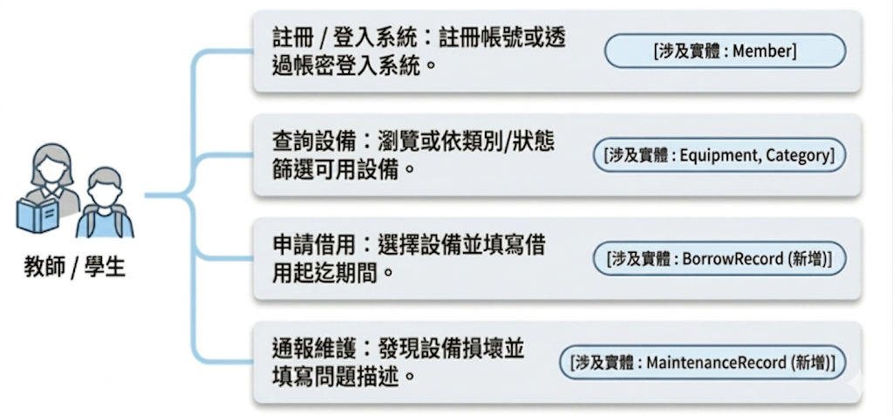
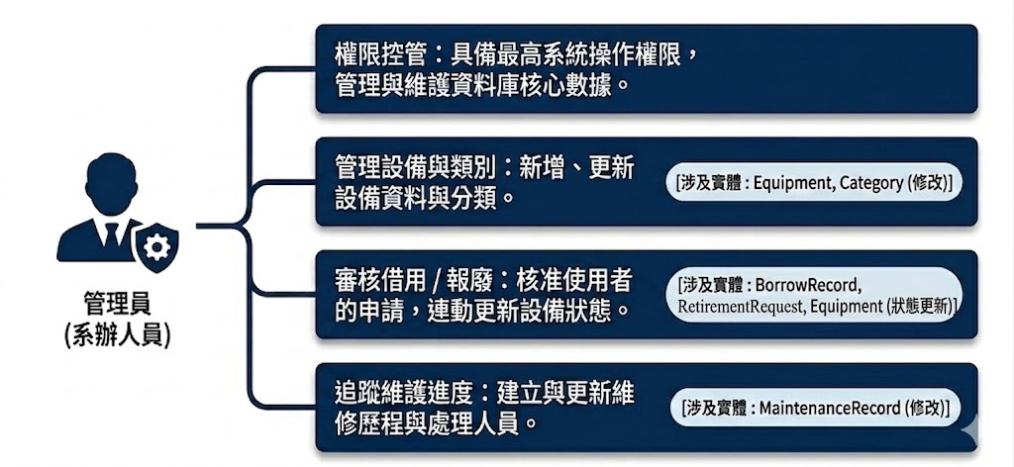
5
功能需求：流程與資安模組

Slide 8
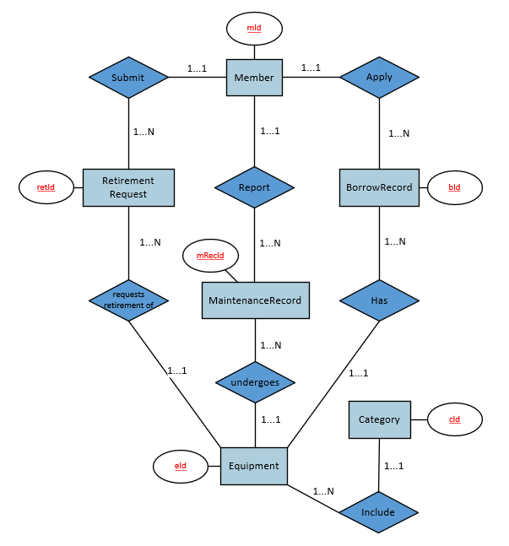
6
實體關係摘要
關係描述 | 基數與說明
Member ─── BorrowRecord | 1:N 一位使用者可申請多筆借用紀錄
Equipment ─── BorrowRecord | 1:N 一項設備可有多筆借用紀錄
Member ─── MaintenanceRecord | 1:N 一位使用者可申報多筆維護
Equipment ─── MaintenanceRecord | 1:N 一項設備可累積多筆維護紀錄
Member ─── RetirementRequest | 1:N 一位使用者可提出多筆報廢申請
Equipment ─── RetirementRequest | 1:N 一項設備可被多筆報廢申請請求將其進行報廢
Category ─── Equipment | 1:N 一個類別下包含多項設備
＊本系統採學校 SSO 單一登入驗證，不自行儲存密碼，故無 Password 資料表。

Slide 9
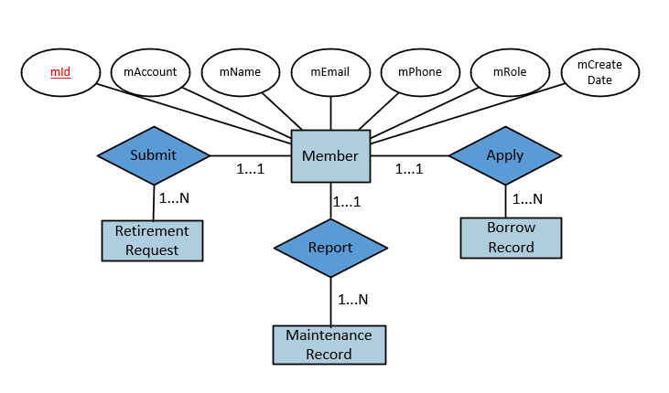
6
實體表：Member (使用者)
屬性名稱 | 說明 | 值域 | 完整性限制
mId | 使用者 ID | 整數，從 1 開始遞增（AUTO_INCREMENT） | PK、NOT NULL
mAccount | 帳號 | 長度 6~20 英數字混合 | UNIQUE、NOT NULL
mName | 姓名 | 長度 2~12 的文字 | NOT NULL
mEmail | 電子郵件 | 需含 @ 與網域 | UNIQUE、NOT NULL
mPhone | 連絡電話 | 09xxxxxxxx 格式（10 位數字）
mRole | 角色 | 管理員 / 教師 / 學生 | NOT NULL
mCreateDate | 建立日期 | 日期格式，建立時自動填入當日 | NOT NULL

Slide 10
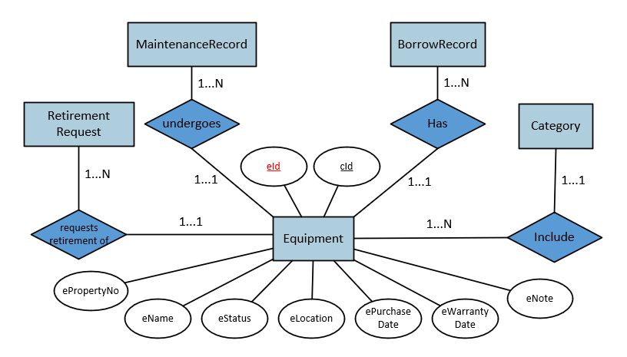
6
實體表：Equipment（設備資料）
屬性名稱 | 說明 | 值域 | 完整性限制
eId | 設備 ID | 從 1 開始遞增（AUTO_INCREMENT） | PK、NOT NULL
ePropertyNo | 財產編號 | 財產編號格式(EQ開頭) | UNIQUE、NOT NULL
eName | 設備名稱 | 長度 1~40 的文字 | NOT NULL
cId | 類別 ID | 整數 | FK → Category.cId NOT NULL
eStatus | 設備狀態 | 可用 / 借出中 / 維修中 / 報廢 | NOT NULL
eLocation | 存放地點 | 如「B棟307室」；長度 1~64 | NOT NULL
ePurchaseDate | 購入日期 | 日期格式，不得為未來日期 | NOT NULL
eWarrantyDate | 保固到期日 | 日期格式，需 >= ePurchaseDate
eNote | 備註 | 長度 1~256 的文字

Slide 11
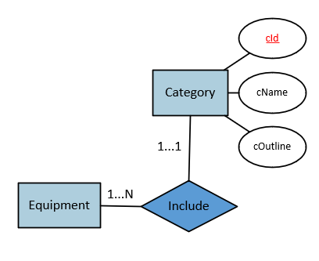
6
實體表：Category（設備類別）
屬性名稱 | 說明 | 值域 | 完整性限制
cId | 類別 ID | 整數，從 1 開始遞增（AUTO_INCREMENT） | PK、NOT NULL
cName | 類別名稱 | 長度 1~16；如電腦、投影機、網路設備 | NOT NULL
cOutline | 類別概述 | 長度 1~64 的文字

Slide 12
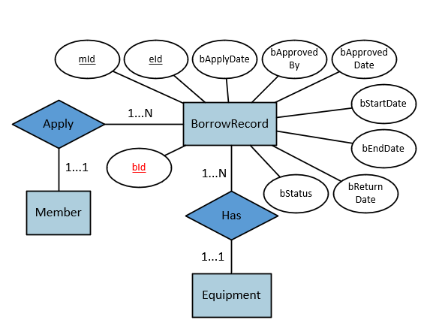
6
實體表：BorrowRecord（借用紀錄）
屬性名稱 | 說明 | 值域 | 完整性限制
bId | 借用 ID | 整數，從 1 開始遞增（AUTO_INCREMENT） | PK、NOT NULL
mId | 使用者 ID | 整數 | FK → Member.mId NOT NULL
eId | 設備 ID | 整數 | FK → Equipment.eId NOT NULL
bApplyDate | 申請日期 | 日期格式，申請當日日期 | NOT NULL
bApprovedBy | 審核員 | 整數 | FK -> Member.mId NULL
bApprovedDate | 審核日期 | 審核通過日期 | NOT NULL
bStartDate | 借用開始日期 | 日期格式，借用起始日 | NOT NULL
bEndDate | 預計歸還日期 | 日期格式，需 >= bStartDate | NOT NULL
bReturnDate | 實際歸還日期 | 日期格式，歸還後填入； 需 >= bStartDate
bStatus | 借用狀態 | 申請中 / 核准 / 已歸還 / 逾期 / 拒絕 | NOT NULL

Slide 13
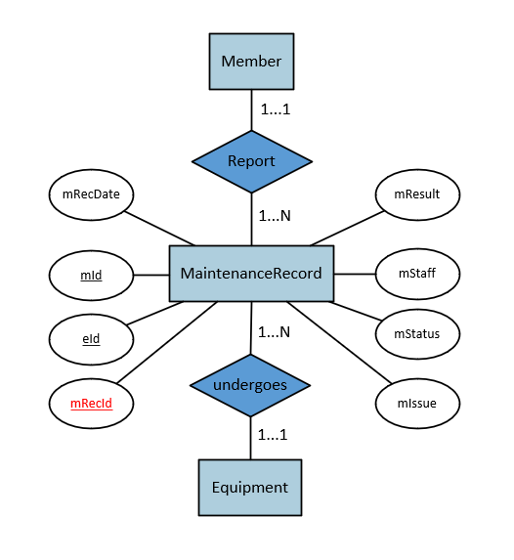
6
實體表：MaintenanceRecord（維護紀錄）
屬性名稱 | 說明 | 值域 | 完整性限制
mRecId | 維護 ID | 整數，從 1 開始遞增（AUTO_INCREMENT） | PK、NOT NULL
eId | 設備 ID | 整數 | FK → Equipment.eId NOT NULL
mId | 申報人 ID | 整數 | FK → Member.mId NOT NULL
mRecDate | 維護日期 | 日期格式 | NOT NULL
mIssue | 問題描述 | 長度 1~256 的文字 | NOT NULL
mResult | 處理結果 | 完成後填入；長度 1~256
mStaff | 負責人員 | 處理人員姓名
mStatus | 維護狀態 | 待處理 / 處理中 / 已完成 | NOT NULL

Slide 14
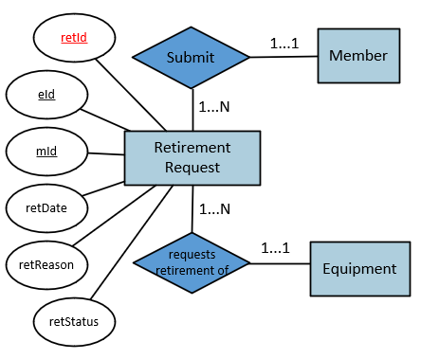
6
實體表：RetirementRequest（報廢申請）
屬性名稱 | 說明 | 值域 | 完整性限制
retId | 申請 ID | 整數，從 1 開始遞增（AUTO_INCREMENT） | PK、NOT NULL
eId | 設備 ID | 整數 | FK → Equipment.eId NOT NULL
mId | 申請人 ID | 整數 | FK → Member.mId NOT NULL
retDate | 申請日期 | 日期格式，申請當日日期 | NOT NULL
retReason | 報廢原因 | 長度 1~256 的文字 | NOT NULL
retStatus | 審核狀態 | 待審核 / 核准 / 駁回 | NOT NULL

Slide 15

6
6
安全性設計：採用學校 SSO 單一登入
資料表：BorrowRecord（借用紀錄）
學校 SSO 單一登入驗證
本系統不自行管理密碼改採
使用者以學校 （如 41243168@nfu.edu.tw）作為身份識別
系統收到 SSO 回傳的 Token 後，比對 Member.mEmail 確認使用者角色
藉此避免在資料庫儲存密碼等敏感資訊，提升安全性
信箱

Slide 16
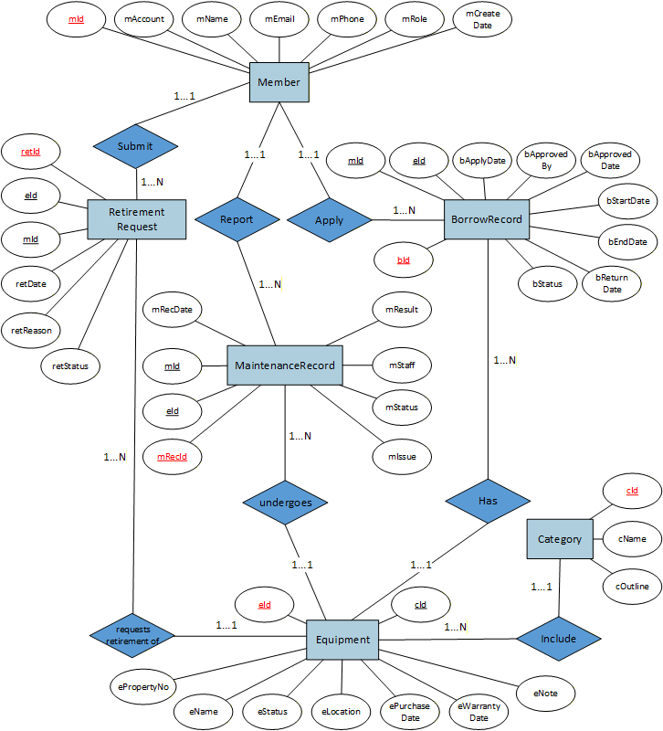
6
ER Diagram
＊本系統採學校 SSO 單一登入驗證，不自行儲存密碼，故無 Password 資料表。

Slide 17

7
資料表SQL：Member 使用者
CREATE TABLE Member (
mId INT NOT NULL AUTO_INCREMENT,
mAccount VARCHAR(20) NOT NULL,
mName VARCHAR(12) NOT NULL,
mEmail VARCHAR(50) NOT NULL,
mPhone CHAR(10) NULL,
mRole VARCHAR(6) NOT NULL,
mCreateDate DATE NOT NULL DEFAULT CURRENT_DATE,
PRIMARY KEY (mId),
UNIQUE KEY uq_mAccount (mAccount),
UNIQUE KEY uq_mEmail (mEmail),
CONSTRAINT chk_mEmail CHECK (mEmail LIKE '%@%'),
CONSTRAINT chk_mRole CHECK (mRole IN ('管理員','教師','學生')),
CONSTRAINT chk_mPhone CHECK (mPhone IS NULL OR mPhone REGEXP '^09[0-9]{8}$')
) ENGINE=InnoDB DEFAULT CHARSET=utf8mb4;

Slide 18
使用者實例
mId | mAccount | mName | mEmail | mPhone | mRole | mCreateDate
1 | admin001 | 王小明 | admin001@mail.com | 912345678 | 管理員 | 2026/5/1
2 | teach002 | 李佳玲 | teach002@mail.com | 922333444 | 教師 | 2026/5/2
3 | stud003 | 陳冠宇 | stud003@mail.com | 933444555 | 學生 | 2026/5/2
4 | stud004 | 林怡君 | stud004@mail.com | 944555666 | 學生 | 2026/5/3
5 | teach005 | 張志豪 | teach005@mail.com | 955666777 | 教師 | 2026/5/3
6 | stud006 | 吳柏翰 | stud006@mail.com | 967112233 | 學生 | 2026/5/4
7 | teach007 | 黃雅婷 | teach007@mail.com | 978223344 | 教師 | 2026/5/4
8 | stud008 | 劉冠廷 | stud008@mail.com | 981334455 | 學生 | 2026/5/5
9 | admin009 | 陳怡蓁 | admin009@mail.com | 992445566 | 管理員 | 2026/5/5
10 | stud010 | 許家豪 | stud010@mail.com | 903556677 | 學生 | 2026/5/6

Slide 19
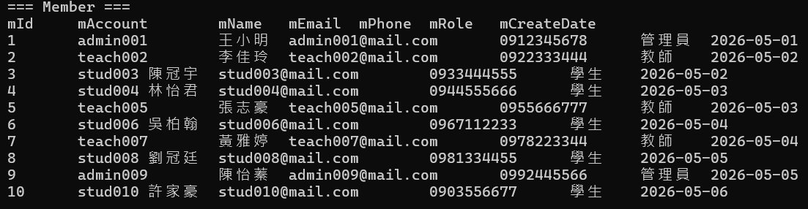
插入範例資料SQL
INSERT INTO Member (mId, mAccount, mName, mEmail, mPhone, mRole, mCreateDate) VALUES
(1,'admin001','王小明','admin001@mail.com','0912345678','管理員','2026-05-01'),
(2,'teach002','李佳玲','teach002@mail.com','0922333444','教師', '2026-05-02'),
(3,'stud003', '陳冠宇','stud003@mail.com', '0933444555','學生', '2026-05-02'),
(4,'stud004', '林怡君','stud004@mail.com', '0944555666','學生', '2026-05-03'),
(5,'teach005','張志豪','teach005@mail.com','0955666777','教師', '2026-05-03');

Slide 20
7
資料表SQL：Equipment 設備
CREATE TABLE Equipment (
eId INT NOT NULL AUTO_INCREMENT,
ePropertyNo VARCHAR(20) NOT NULL,
eName VARCHAR(40) NOT NULL,
cId INT NOT NULL,
eStatus VARCHAR(6) NOT NULL DEFAULT '可用',
eLocation VARCHAR(64) NOT NULL,
ePurchaseDate DATE NOT NULL,
eWarrantyDate DATE NULL,
eNote VARCHAR(256) NULL,
PRIMARY KEY (eId),
UNIQUE KEY uq_ePropertyNo (ePropertyNo),
CONSTRAINT fk_equipment_category
FOREIGN KEY (cId) REFERENCES Category(cId)
ON UPDATE RESTRICT ON DELETE RESTRICT,
CONSTRAINT chk_ePropertyNo
CHECK (ePropertyNo LIKE 'EQ%'),
CONSTRAINT chk_eStatus
CHECK (eStatus IN ('可用', '借出中', '維修中', '報廢')),
CONSTRAINT chk_eWarrantyDate
CHECK (eWarrantyDate IS NULL OR eWarrantyDate >= ePurchaseDate)
) ENGINE=InnoDB DEFAULT CHARSET=utf8mb4;

Slide 21
設備實例
eId | ePropertyNo | eName | cId | eStatus | eLocation | ePurchaseDate | eWarrantyDate | eNote
1 | EQ2026001 | ASUS筆電A15 | 1 | 可用 | B棟307室 | 2025/1/10 | 2028/1/10 | 資訊課使用
2 | EQ2026002 | EPSON投影機 | 2 | 借出中 | A棟201室 | 2024/8/1 | 2027/8/1 | 教室設備
3 | EQ2026003 | Cisco交換器 | 3 | 維修中 | 機房A | 2023/6/15 | 2026/6/15 | 網路異常
4 | EQ2026004 | Canon EOS R50 | 4 | 可用 | 媒體教室 | 2025/3/12 | 2028/3/12 | 攝影課程
5 | EQ2026005 | iPad Air | 5 | 報廢 | D棟101室 | 2021/2/1 | 2024/2/1 | 螢幕故障
6 | EQ2026006 | Dell 27吋螢幕 | 6 | 可用 | B棟305室 | 2024/9/1 | 2027/9/1 | 程式設計教室
7 | EQ2026007 | Dell PowerEdge R550 | 7 | 可用 | 機房B | 2024/3/15 | 2029/3/15 | 虛擬化主機
8 | EQ2026008 | Logitech MX Keys | 8 | 借出中 | 系辦公室 | 2025/2/10 | 2027/2/10 | 教師借用
9 | EQ2026009 | Synology DS923+ | 9 | 可用 | 機房A | 2023/11/20 | 2026/11/20 | 備份儲存
10 | EQ2026010 | STM32開發板組 | 10 | 維修中 | 實驗室2 | 2025/4/5 | 2028/4/5 | USB介面異常

Slide 22
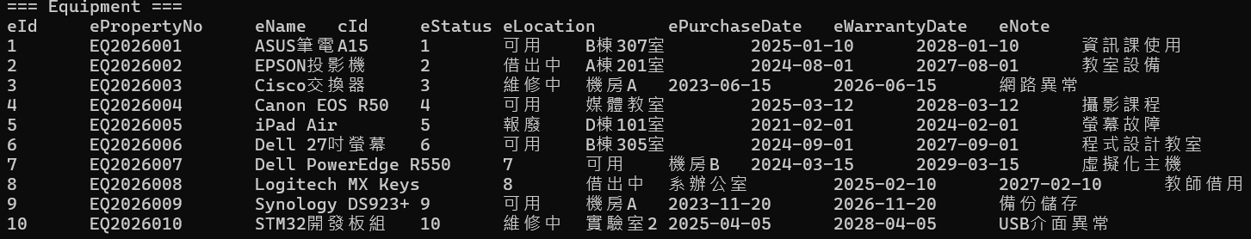
插入範例資料SQL
INSERT INTO Equipment
(eId,ePropertyNo,eName,cId,eStatus,eLocation,ePurchaseDate,eWarrantyDate,eNote)
VALUES
(1,'EQ2026001','ASUS筆電A15', 1,'可用', 'B棟307室','2025-01-10','2028-01-10','資訊課使用'),
(2,'EQ2026002','EPSON投影機', 2,'借出中','A棟201室','2024-08-01','2027-08-01','教室設備'),
(3,'EQ2026003','Cisco交換器', 3,'維修中','機房A', '2023-06-15','2026-06-15','網路異常'),
(4,'EQ2026004','Canon EOS R50',4,'可用', '媒體教室','2025-03-12','2028-03-12','攝影課程'),
(5,'EQ2026005','iPad Air', 5,'報廢', 'D棟101室','2021-02-01','2024-02-01','螢幕故障');

Slide 23

7
資料表SQL：Category 設備類別
CREATE TABLE Category (
cId INT NOT NULL AUTO_INCREMENT,
cName VARCHAR(16) NOT NULL,
cOutline VARCHAR(64) NULL,
PRIMARY KEY (cId)
) ENGINE=InnoDB DEFAULT CHARSET=utf8mb4;

Slide 24
設備類別實例
cId | cName | cOutline
1 | 電腦 | 桌機與筆電設備
2 | 投影機 | 教室投影設備
3 | 網路設備 | 路由器與交換器
4 | 攝影設備 | 相機與攝影器材
5 | 平板設備 | 平板與行動裝置
6 | 顯示設備 | 螢幕與顯示器設備
7 | 伺服器 | 機房伺服器設備
8 | 周邊設備 | 鍵盤滑鼠等周邊
9 | 儲存設備 | NAS與外接儲存
10 | 實驗設備 | 嵌入式開發設備

Slide 25
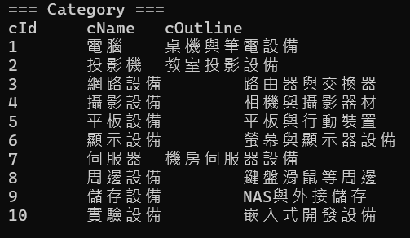
插入範例資料SQL
INSERT INTO Category (cId, cName, cOutline) VALUES
(1,'電腦', '桌機與筆電設備'),
(2,'投影機', '教室投影設備'),
(3,'網路設備','路由器與交換器'),
(4,'攝影設備','相機與攝影器材'),
(5,'平板設備','平板與行動裝置');

Slide 26
7
資料表SQL：BorrowRecord 借用紀錄
CREATE TABLE BorrowRecord (
bId INT NOT NULL AUTO_INCREMENT,
mId INT NOT NULL,
eId INT NOT NULL,
bApplyDate DATE NOT NULL,
bApprovedBy INT NULL,
bApprovedDate DATE NULL,
bStartDate DATE NOT NULL,
bEndDate DATE NOT NULL,
bReturnDate DATE NULL,
bStatus VARCHAR(6) NOT NULL DEFAULT '申請中',
PRIMARY KEY (bId),
CONSTRAINT fk_borrow_member
FOREIGN KEY (mId) REFERENCES Member(mId)
ON UPDATE RESTRICT ON DELETE RESTRICT,
CONSTRAINT fk_borrow_equipment
FOREIGN KEY (eId) REFERENCES Equipment(eId)
ON UPDATE RESTRICT ON DELETE RESTRICT,
CONSTRAINT fk_borrow_approver
FOREIGN KEY (bApprovedBy) REFERENCES Member(mId)
ON UPDATE RESTRICT ON DELETE RESTRICT,
CONSTRAINT chk_bEndDate
CHECK (bEndDate >= bStartDate),
CONSTRAINT chk_bReturnDate
CHECK (bReturnDate IS NULL OR bReturnDate >= bStartDate),
CONSTRAINT chk_bStatus
CHECK (bStatus IN ('申請中','核准','已歸還','逾期','拒絕'))
) ENGINE=InnoDB DEFAULT CHARSET=utf8mb4;

Slide 27
借用紀錄實例
bId | mId | eId | bApplyDate | bApprovedBy | bApprovedDate | bStartDate | bEndDate | bReturnDate | bStatus
1 | 3 | 2 | 2026/5/5 | 1 | 2026/5/6 | 2026/5/7 | 2026/5/14 | 2026/5/13 | 已歸還
2 | 4 | 1 | 2026/5/10 | 1 | 2026/5/10 | 2026/5/11 | 2026/5/18 |  | 核准
3 | 2 | 4 | 2026/5/12 | 1 | 2026/5/13 | 2026/5/14 | 2026/5/20 |  | 核准
4 | 3 | 1 | 2026/5/15 | 1 | 2026/5/16 | 2026/5/17 | 2026/5/21 |  | 逾期
5 | 5 | 2 | 2026/5/18 |  | 2026/5/18 | 2026/5/19 | 2026/5/22 |  | 申請中
6 | 6 | 6 | 2026/5/20 | 9 | 2026/5/20 | 2026/5/21 | 2026/5/28 |  | 核准
7 | 8 | 8 | 2026/5/22 | 9 | 2026/5/22 | 2026/5/23 | 2026/5/30 |  | 核准
8 | 10 | 4 | 2026/5/23 | 9 | 2026/5/24 | 2026/5/25 | 2026/5/27 | 2026/5/27 | 已歸還
9 | 7 | 7 | 2026/5/24 |  | 2026/5/24 | 2026/5/26 | 2026/6/2 |  | 申請中
10 | 3 | 9 | 2026/5/25 | 1 | 2026/5/25 | 2026/5/26 | 2026/6/5 |  | 核准

Slide 28
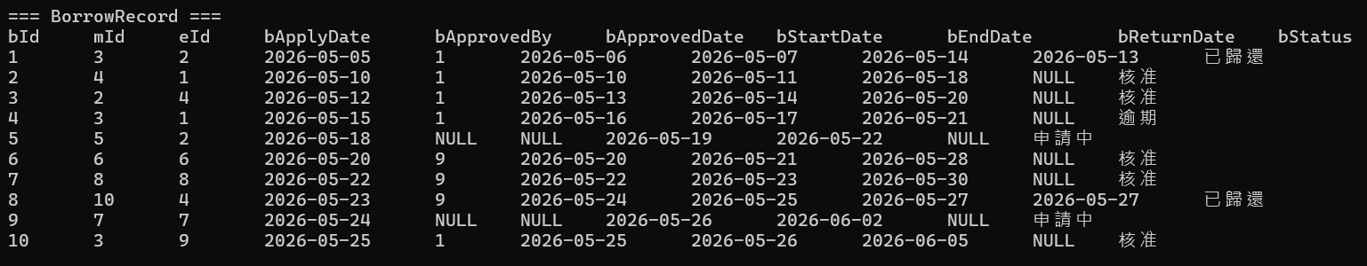
插入範例資料SQL
INSERT INTO BorrowRecord
(bId,mId,eId,bApplyDate,bApprovedBy,bApprovedDate,bStartDate,bEndDate,bReturnDate,bStatus)
VALUES
(1,3,2,'2026-05-05',1,'2026-05-06','2026-05-07','2026-05-14','2026-05-13','已歸還'),
(2,4,1,'2026-05-10',1,'2026-05-10','2026-05-11','2026-05-18',NULL, '核准'),
(3,2,4,'2026-05-12',1,'2026-05-13','2026-05-14','2026-05-20',NULL, '核准'),
(4,3,1,'2026-05-15',1,'2026-05-16','2026-05-17','2026-05-21',NULL, '逾期'),
(5,5,2,'2026-05-18',NULL,NULL, '2026-05-19','2026-05-22',NULL, '申請中');

Slide 29
7
資料表SQL：MaintenanceRecord 維護紀錄
CREATE TABLE MaintenanceRecord (
mRecId INT NOT NULL AUTO_INCREMENT,
eId INT NOT NULL,
mId INT NOT NULL,
mRecDate DATE NOT NULL,
mIssue VARCHAR(256) NOT NULL,
mResult VARCHAR(256) NULL,
mStaff VARCHAR(32) NULL,
mStatus VARCHAR(6) NOT NULL DEFAULT '待處理',
PRIMARY KEY (mRecId),
CONSTRAINT fk_maintenance_equipment
FOREIGN KEY (eId) REFERENCES Equipment(eId)
ON UPDATE RESTRICT ON DELETE RESTRICT,
CONSTRAINT fk_maintenance_member
FOREIGN KEY (mId) REFERENCES Member(mId)
ON UPDATE RESTRICT ON DELETE RESTRICT,
CONSTRAINT chk_mStatus
CHECK (mStatus IN ('待處理','處理中','已完成'))
) ENGINE=InnoDB DEFAULT CHARSET=utf8mb4;

Slide 30
維護紀錄實例
mRecId | eId | mId | mRecDate | mIssue | mResult | mStaff | mStatus
1 | 3 | 2 | 2026/5/1 | 網路連線不穩 | 更換交換模組 | 陳技師 | 已完成
2 | 5 | 4 | 2026/5/3 | 螢幕無法顯示 | 待採購零件 | 王維修 | 處理中
3 | 1 | 3 | 2026/5/5 | 筆電無法開機 | 重灌系統完成 | 李工程 | 已完成
4 | 4 | 2 | 2026/5/8 | 相機鏡頭異常 |  |  | 待處理
5 | 3 | 5 | 2026/5/10 | 設備過熱 |  | 陳技師 | 處理中
6 | 10 | 7 | 2026/5/12 | 開發板無法辨識USB |  | 黃技師 | 處理中
7 | 6 | 8 | 2026/5/14 | 螢幕閃爍 | 更新韌體後正常 | 林工程 | 已完成
8 | 7 | 2 | 2026/5/16 | 伺服器風扇異音 |  |  | 待處理
9 | 9 | 1 | 2026/5/18 | NAS磁碟警告 | 更換硬碟完成 | 陳工程 | 已完成
10 | 8 | 6 | 2026/5/20 | 鍵盤藍牙連線異常 |  | 李技師 | 處理中

Slide 31
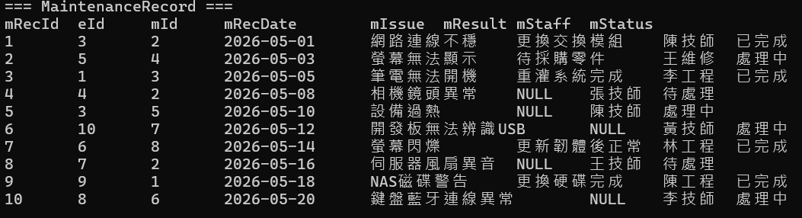
插入範例資料SQL
INSERT INTO MaintenanceRecord
(mRecId,eId,mId,mRecDate,mIssue,mResult,mStaff,mStatus)
VALUES
(1,3,2,'2026-05-01','網路連線不穩','更換交換模組','陳技師','已完成'),
(2,5,4,'2026-05-03','螢幕無法顯示','待採購零件', '王維修','處理中'),
(3,1,3,'2026-05-05','筆電無法開機','重灌系統完成','李工程','已完成'),
(4,4,2,'2026-05-08','相機鏡頭異常',NULL, '張技師','待處理'),
(5,3,5,'2026-05-10','設備過熱', NULL, '陳技師','處理中');

Slide 32
7
資料表SQL： RetirementRequest 報廢申請錄
CREATE TABLE RetirementRequest (
retId INT NOT NULL AUTO_INCREMENT,
eId INT NOT NULL,
mId INT NOT NULL,
retDate DATE NOT NULL,
retReason VARCHAR(256) NOT NULL,
retStatus VARCHAR(6) NOT NULL DEFAULT '待審核',
PRIMARY KEY (retId),
CONSTRAINT fk_retire_equipment
FOREIGN KEY (eId) REFERENCES Equipment(eId)
ON UPDATE RESTRICT ON DELETE RESTRICT,
CONSTRAINT fk_retire_member
FOREIGN KEY (mId) REFERENCES Member(mId)
ON UPDATE RESTRICT ON DELETE RESTRICT,
CONSTRAINT chk_retStatus
CHECK (retStatus IN ('待審核','核准','駁回'))
) ENGINE=InnoDB DEFAULT CHARSET=utf8mb4;

Slide 33
報廢申請實例
retId | eId | mId | retDate | retReason | retStatus
1 | 5 | 2 | 2026/5/2 | 設備老舊且維修成本過高 | 待審核
2 | 3 | 1 | 2026/5/4 | 故障頻繁影響使用 | 核准
3 | 5 | 4 | 2026/5/8 | 螢幕損壞無法修復 | 駁回
4 | 1 | 2 | 2026/5/12 | 設備效能不足 | 待審核
5 | 3 | 5 | 2026/5/15 | 零件停產無法維修 | 核准
6 | 10 | 7 | 2026/5/18 | 開發板維修成本過高 | 待審核
7 | 5 | 9 | 2026/5/19 | 已超過使用年限 | 核准
8 | 6 | 1 | 2026/5/21 | 面板老化亮度不足 | 駁回
9 | 3 | 2 | 2026/5/23 | 設備故障率偏高 | 待審核
10 | 8 | 7 | 2026/5/25 | 周邊設備損壞嚴重 | 駁回

Slide 34
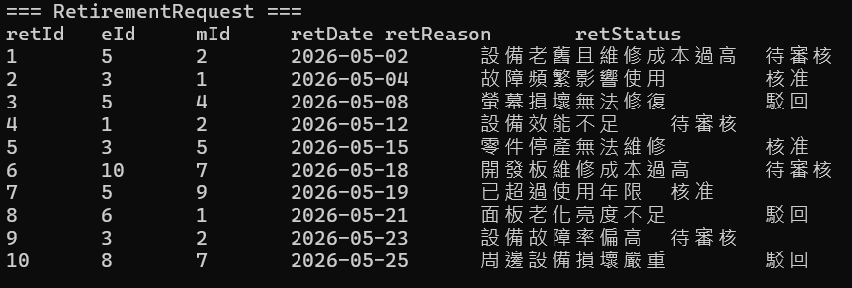
插入範例資料SQL
INSERT INTO RetirementRequest
(retId,eId,mId,retDate,retReason,retStatus)
VALUES
(1,5,2,'2026-05-02','設備老舊且維修成本過高’, '待審核'),
(2,3,1,'2026-05-04','故障頻繁影響使用', '核准'),
(3,5,4,'2026-05-08','螢幕損壞無法修復', '駁回'),
(4,1,2,'2026-05-12','設備效能不足', '待審核'),
(5,3,5,'2026-05-15','零件停產無法維修', '核准');

Slide 35
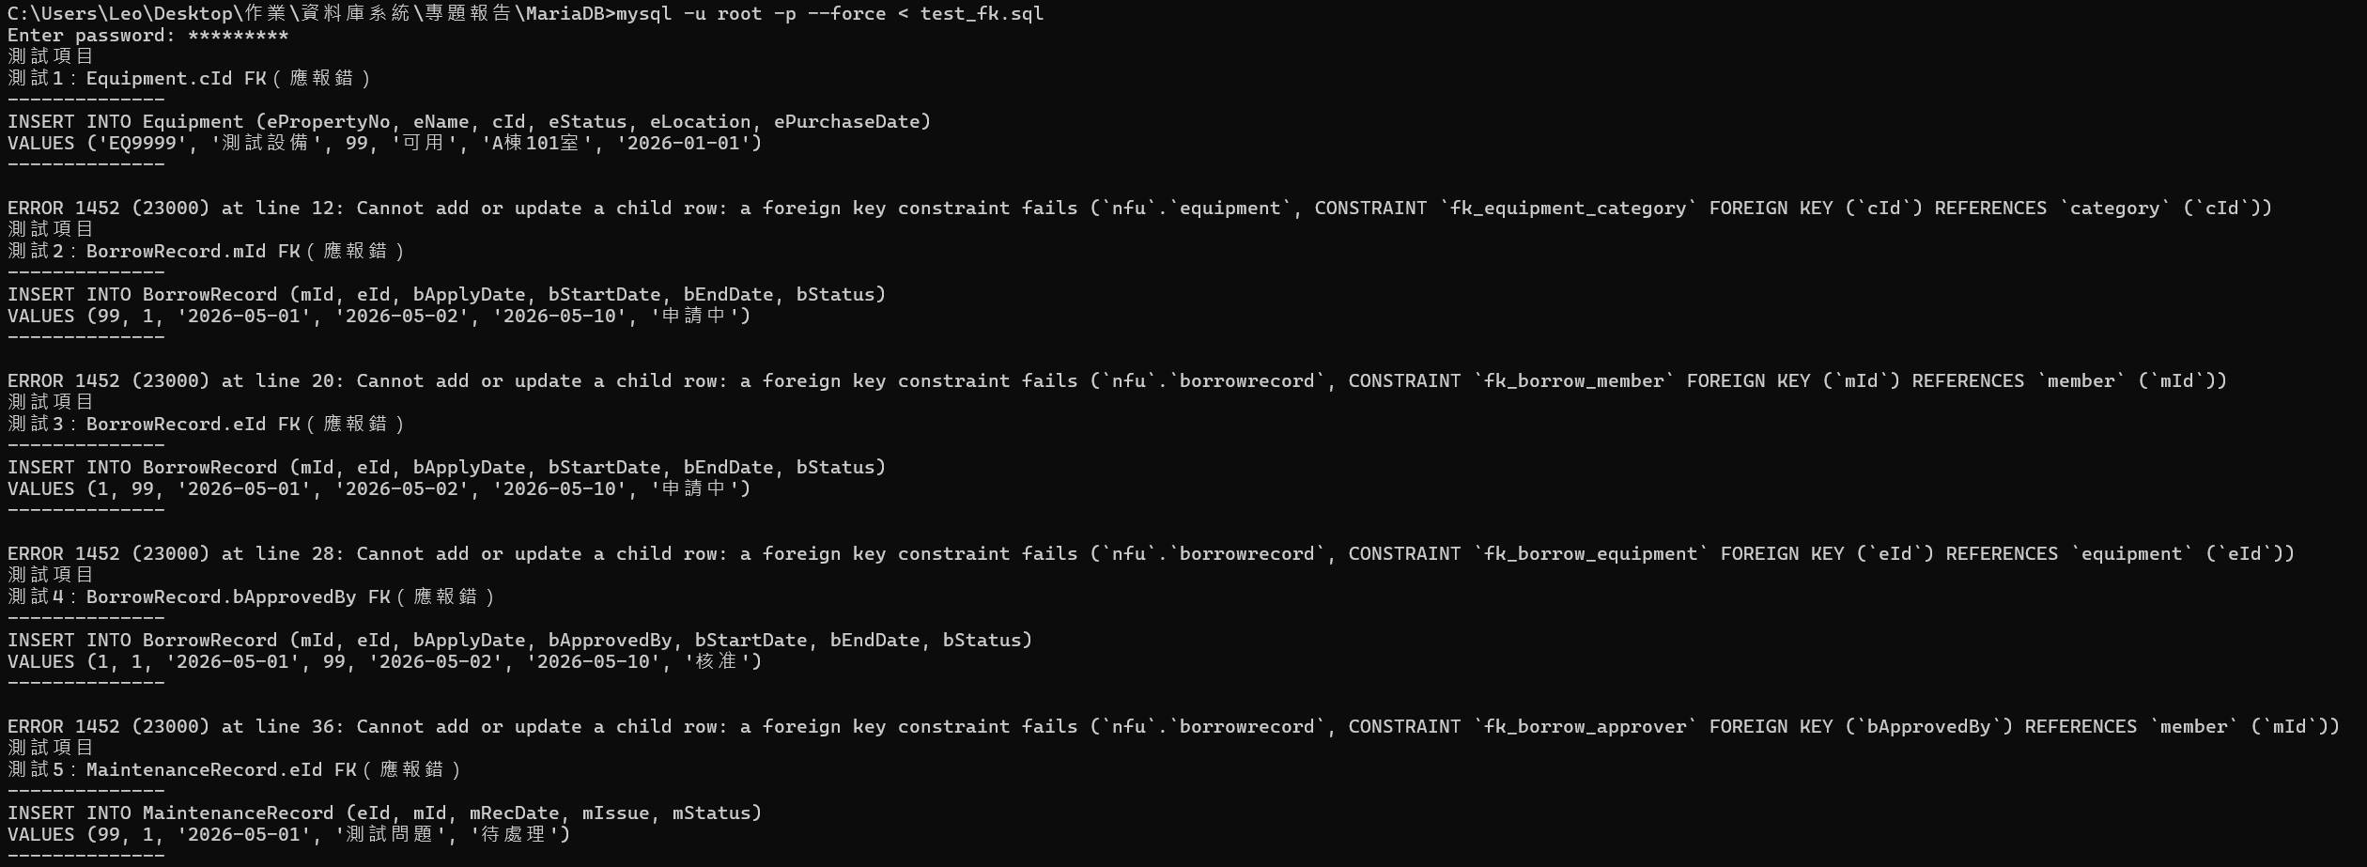
7
測試外鍵
強制建立不符合外鍵限制的ID，使其報錯以確認外鍵建立成功

Slide 36
8
View 與使用者權限:View 權限設計說明
View 是虛擬資料表，不儲存實際資料，對應外部層（External Level）。本系統共建立 5 個 View，讓不同角色看到不同的資料視角：
v_available_equipment：目前可借用的設備，供教師/學生查詢
v_borrowed_equipment：目前借出中的設備（含借用人），供管理員掌握借出狀況
v_pending_maintenance：待處理的維護紀錄，供管理員快速掌握維護工單
v_pending_retire：待審核的報廢申請，供管理員審核報廢
v_equipment_full：設備完整資訊（含類別名稱），供所有使用者查詢

Slide 37
8
View 與使用者權限:使用者帳號與權限設計
本系統依角色建立兩個資料庫帳號，實現角色型存取控制（RBAC）：
admin_user（管理員）：
所有資料表的 SELECT / INSERT / UPDATE / DELETE，可存取所有 View
staff_user（教師/學生）：
所有資料表的 SELECT，以及 BorrowRecord / MaintenanceRecord / RetirementRequest 的 INSERT，可存取 v_available_equipment 和 v_equipment_full

Slide 38
8
建置view的SQL
USE nfu;
DROP VIEW IF EXISTS v_available_equipment;
DROP VIEW IF EXISTS v_borrowed_equipment;
DROP VIEW IF EXISTS v_pending_maintenance;
DROP VIEW IF EXISTS v_pending_retire;
DROP VIEW IF EXISTS v_equipment_full;
-- View 1：v_available_equipment 目前可借用的設備
CREATE VIEW v_available_equipment AS
SELECT e.eId, e.ePropertyNo AS 財產編號, e.eName AS 設備名稱,
c.cName AS 類別, e.eLocation AS 存放地點, e.eWarrantyDate AS 保固到期日
FROM Equipment e JOIN Category c ON e.cId = c.cId
WHERE e.eStatus = '可用';
-- View 2：v_borrowed_equipment 目前借出中的設備（含借用人）
CREATE VIEW v_borrowed_equipment AS
SELECT b.bId, e.ePropertyNo AS 財產編號, e.eName AS 設備名稱,
mb.mName AS 借用人, mb.mRole AS 借用人角色,
b.bStartDate AS 借用開始日, b.bEndDate AS 應還日期, b.bStatus AS 借用狀態
FROM BorrowRecord b
JOIN Equipment e ON b.eId = e.eId JOIN Member mb ON b.mId = mb.mId
WHERE b.bStatus IN ('核准', '逾期');
-- View 3：v_pending_maintenance 待處理的維護紀錄
CREATE VIEW v_pending_maintenance AS
SELECT m.mRecId, e.ePropertyNo AS 財產編號, e.eName AS 設備名稱,
e.eLocation AS 設備地點, mb.mName AS 申報人,
m.mRecDate AS 申報日期, m.mIssue AS 問題描述, m.mStatus AS 維護狀態
FROM MaintenanceRecord m
JOIN Equipment e ON m.eId = e.eId JOIN Member mb ON m.mId = mb.mId
WHERE m.mStatus IN ('待處理', '處理中');
-- View 4：v_pending_retire 待審核的報廢申請
CREATE VIEW v_pending_retire AS
SELECT r.retId, e.ePropertyNo AS 財產編號, e.eName AS 設備名稱,
e.eLocation AS 設備地點, mb.mName AS 申請人,
r.retDate AS 申請日期, r.retReason AS 報廢原因, r.retStatus AS 審核狀態
FROM RetirementRequest r
JOIN Equipment e ON r.eId = e.eId JOIN Member mb ON r.mId = mb.mId
WHERE r.retStatus = '待審核';
-- View 5：v_equipment_full 設備完整資訊（含類別名稱）
CREATE VIEW v_equipment_full AS
SELECT e.eId, e.ePropertyNo AS 財產編號, e.eName AS 設備名稱,
c.cName AS 類別名稱, c.cOutline AS 類別說明, e.eStatus AS 設備狀態,
e.eLocation AS 存放地點, e.ePurchaseDate AS 購入日期,
e.eWarrantyDate AS 保固到期日, e.eNote AS 備註
FROM Equipment e JOIN Category c ON e.cId = c.cId;
SHOW FULL TABLES WHERE Table_type = 'VIEW';

Slide 39
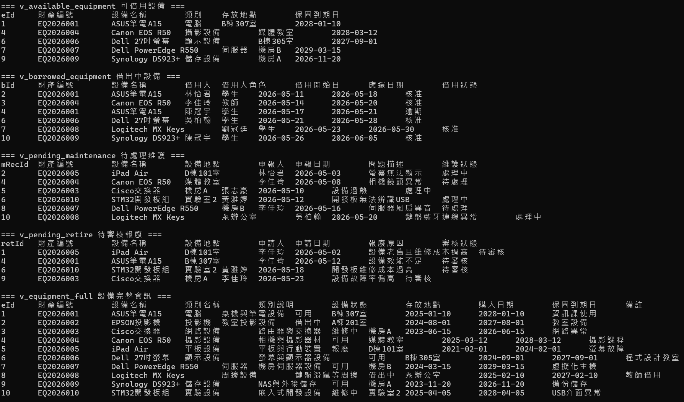
8
建置完view的TABLE

Slide 40
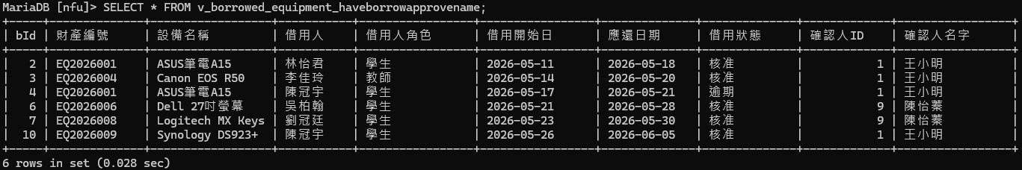
8
補充
use nfu;
CREATE VIEW v_borrowed_equipment_haveBorrowApproveName AS
SELECT
b.bId,
e.ePropertyNo AS 財產編號,
e.eName AS 設備名稱,
mb.mName AS 借用人,
mb.mRole AS 借用人角色,
b.bStartDate AS 借用開始日,
b.bEndDate AS 應還日期,
b.bStatus AS 借用狀態,
b.bApprovedBy AS 確認人ID,
mb2.mName AS 確認人名字
FROM BorrowRecord b
JOIN Equipment e ON b.eId = e.eId
JOIN Member mb ON b.mId = mb.mId
JOIN Member mb2 ON b.bApprovedBy = mb2.mId
WHERE b.bStatus IN ('核准', '逾期');

Slide 41
8
使用者帳號與權限SQL
USE nfu;
-- 建立使用者帳號
DROP USER IF EXISTS 'admin_user'@'localhost';
DROP USER IF EXISTS 'staff_user'@'localhost';
CREATE USER 'admin_user'@'localhost' IDENTIFIED BY 'Admin@1234';
CREATE USER 'staff_user'@'localhost' IDENTIFIED BY 'Staff@1234';
-- 管理員：所有表完整操作
GRANT SELECT, INSERT, UPDATE, DELETE ON nfu.Member TO 'admin_user'@'localhost';
GRANT SELECT, INSERT, UPDATE, DELETE ON nfu.Equipment TO 'admin_user'@'localhost';
GRANT SELECT, INSERT, UPDATE, DELETE ON nfu.Category TO 'admin_user'@'localhost';
GRANT SELECT, INSERT, UPDATE, DELETE ON nfu.BorrowRecord TO 'admin_user'@'localhost';
GRANT SELECT, INSERT, UPDATE, DELETE ON nfu.MaintenanceRecord TO 'admin_user'@'localhost';
GRANT SELECT, INSERT, UPDATE, DELETE ON nfu.RetirementRequest TO 'admin_user'@'localhost';
GRANT SELECT ON nfu.v_available_equipment TO 'admin_user'@'localhost';
GRANT SELECT ON nfu.v_borrowed_equipment TO 'admin_user'@'localhost';
GRANT SELECT ON nfu.v_pending_maintenance TO 'admin_user'@'localhost';
GRANT SELECT ON nfu.v_pending_retire TO 'admin_user'@'localhost';
GRANT SELECT ON nfu.v_equipment_full TO 'admin_user'@'localhost';
-- 教師/學生：查詢所有表、新增借用/維護/報廢申請
GRANT SELECT ON nfu.Member TO 'staff_user'@'localhost';
GRANT SELECT ON nfu.Equipment TO 'staff_user'@'localhost';
GRANT SELECT ON nfu.Category TO 'staff_user'@'localhost';
GRANT SELECT ON nfu.BorrowRecord TO 'staff_user'@'localhost';
GRANT SELECT ON nfu.MaintenanceRecord TO 'staff_user'@'localhost';
GRANT SELECT ON nfu.RetirementRequest TO 'staff_user'@'localhost';
GRANT INSERT ON nfu.BorrowRecord TO 'staff_user'@'localhost';
GRANT INSERT ON nfu.MaintenanceRecord TO 'staff_user'@'localhost';
GRANT INSERT ON nfu.RetirementRequest TO 'staff_user'@'localhost';
GRANT SELECT ON nfu.v_available_equipment TO 'staff_user'@'localhost';
GRANT SELECT ON nfu.v_equipment_full TO 'staff_user'@'localhost';
FLUSH PRIVILEGES;
SHOW GRANTS FOR 'admin_user'@'localhost';
SHOW GRANTS FOR 'staff_user'@'localhost';

Slide 42
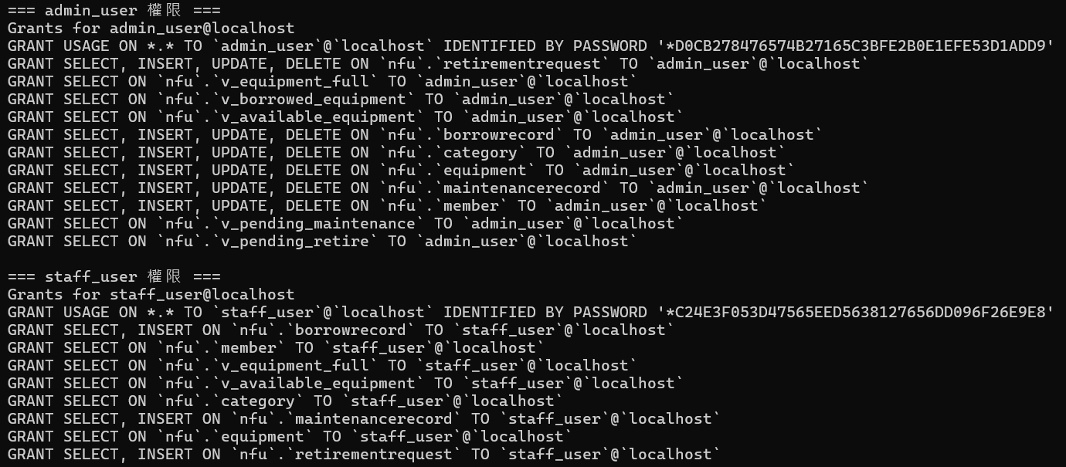
8
教師、學生、管理員的權限建置
admin_user（管理員）：所有資料表的 SELECT / INSERT / UPDATE / DELETE，可存取所有 View
staff_user（教師/學生）：所有資料表的 SELECT，以及 BorrowRecord / MaintenanceRecord / RetirementRequest 的 INSERT， 可存取 v_available_equipment 和 v_equipment_full

Slide 43
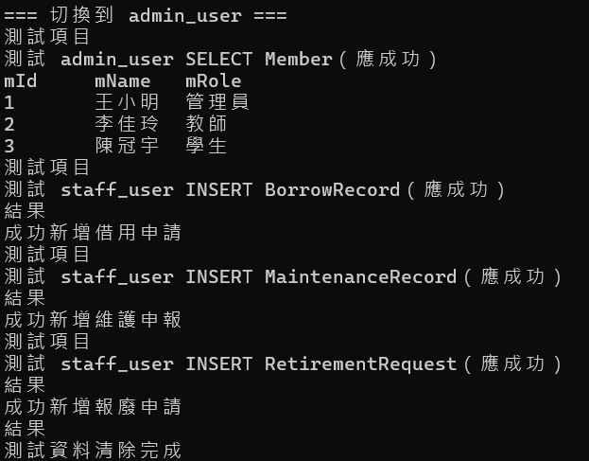
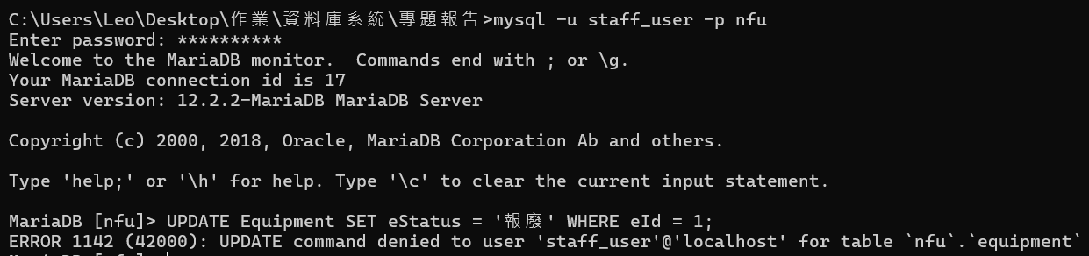
8
測試教師、學生、管理員權限
登入權限為staff_user的帳號
更新ID=1的設備狀態為報廢
因staff_user沒有UPDATE權限故失敗
僅admin_user可UPDATE
確認權限管理成功

Slide 44


9
組員心得
透過這次的資料庫專題，我學到了很多，尤其是如何完整有序的規劃一個資料庫系統，一開始上課聽老師講有了初步的概念，但真的開始動手規劃才發現沒有那麼簡單，從系統需求到各個實體間的關聯、完整性限制、ER Diagram 繪製等都有很多要注意的地方，印象深刻的是我們一直在討論、修改，到後來吸取老師給的建議才慢慢釐清各項細節，在這過程中我感覺自己越來越知道資料庫系統在做甚麼，以至於到後來有業師來上課介紹Mongo DB時，可以真的體會到他跟傳統關聯式資料庫在資料儲存方式與架構設計上的差異，也讓我對不同資料庫技術的應用有更深入的理解。這次專題不僅提升了我的資料庫設計能力，也讓我累積了團隊合作與問題分析的經驗，對未來學習相關技術亦有很大的幫助。
41243167
楊芷寧
修完這門「資料庫系統」，我深刻體會到這門課所蘊含的龐大知識量與邏輯嚴密性。坦白說，期中考的表現並沒有達到我對自己的標準，面對不盡理想的成績，我曾感到相當挫折。然而，這樣的打擊也宛如一記當頭棒喝，讓我重新審視自己對關聯式核心理論的掌握度。我深知資料庫是所有資訊系統的地基，因此在學期後半段，我將這份挫折轉化為實踐的動力，將所有的學習重心投入到「資工系設備管理與維護系統」的期末專案中。
在專案開發的過程中，從前期的需求分析、ER Diagram 實體關聯圖的繪製，到最終建置出具備嚴謹完整性限制的資料表，每一個步驟都需要極為縝密的理性思維。要將系上龐雜的設備生命週期、借用審核流程以及 SSO 登入邏輯，對我們來說是一次極具挑戰性的腦力激盪。當然，以對架構設計的嚴格標準來看，這份專案距離無懈可擊的理想境界仍有些許落差。還有許多未能盡善盡美的優化空間。但在老師課堂上的提點與悉心指導下，我們團隊依然一步步釐清了邏輯上的盲點，成功完成了這套系統的完整雛形，落實了從理論走到實務的關鍵一步。這次的課程與專案不僅印證了書本上的生硬理論，更為我未來規劃大型軟體架構時，奠定了極為扎實的思維基礎。雖然期中考的失利是我這學期的一大遺憾，但我相信在期末專案中所投入的無數個日夜，以及過程中展現出的實作成果與進步幅度，已經讓我真正吸收了這門課的精華。
41243168陳有臨

Slide 45
9
組員心得
這學期透過資料庫系統的期末專題，讓我完整走過一個系統從無到有的設計流程。以前學資料庫都是直接下 SQL，從來沒有想過在寫程式之前要先規劃 ER Diagram、定義完整性限制、再決定資料表怎麼設計，雖然在建置前確實麻煩許多，但建置完後遇到的BUG確實比較少，以往也只覺得資料庫只需要負責儲存資料就好，資料限制等只需要給應用端處理就行，但這次透過這堂課讓我學到，可在資料庫就進行管理，減輕應用端的負擔。此外專題也讓我理解到，前期的規劃比寫程式本身更重要，如果一開始設計不好，後面改起來會很麻煩。實作過程中讓我印象最深的是外鍵和 CHECK 限制的部分。一開始只覺得加上去就好，但實際測試的時候看到系統自動擋掉不合法的資料，才真正體會到完整性限制的意義。另外在設計使用者權限的時候，也讓我理解到三層架構裡「外部層」的概念，不同角色透過 View 看到不同的資料，這跟課本上講的是同一件事，但實際做出來才有感覺。
41243260蕭文成
資料庫系統這門課程，對我來說是充滿挑戰卻也收穫滿滿的課程。這次參與「資工系設備管理與維護系統」的期末專題，是我第一次學習到如何從無到有的做一項資料庫專題，並且知識不是只有在課本及ppt上而是真實運用到實作上的。從一開始的前期慢慢梳理系上設備的實際管理需求，先規劃出實體表還要繪製成 ER Diagram，還要根據可能發生的情況來設計完整性限制，這種將資料一步一步結構化的詳細過程，都是之前在其他課學不到的。跟組員間的合作也讓我學到原來可以用學校SSO驗證讓學校負責密碼驗證。
41243169
宋沛玲

Slide 46
10
參考資料
[1] 陳方周, "系設備報修系統需求文件," fgchen.com, 2024年7月. [Online]. Available: https://fgchen.com/wpedu/2024/07/%E7%B3%BB%E8%A8%AD%E5%82%99%E5%A0%B1%E4%BF%AE%E7%B3%BB%E7%B5%B1%E9%9C%80%E6%B1%82%E6%96%87%E4%BB%B6/
[2] "報修系統需求分析與系統設計," 方格子 vocus, 2024年11月. [Online]. Available: https://vocus.cc/article/672a1623fd897800010ba2d6
[3] Kenming, "【案例研究】關於「客服運維」的業務流程分析 (Business Process Analysis)," Kenming 的軟體設計與思考. [Online]. Available: https://kenming.idv.tw/case-study_about-customer-operation-maintain_business-process_analysis/

